Slide 1
КАК СПРАВИТЬСЯ С ВОЛНЕНИЕМ ПЕРЕД ЭКЗАМЕНАМИ
Работу выполнила: Гаврилова В.А., педагог-психолог, советник директора по воспитанию и взаимодействию с общественными организациями

Slide 6
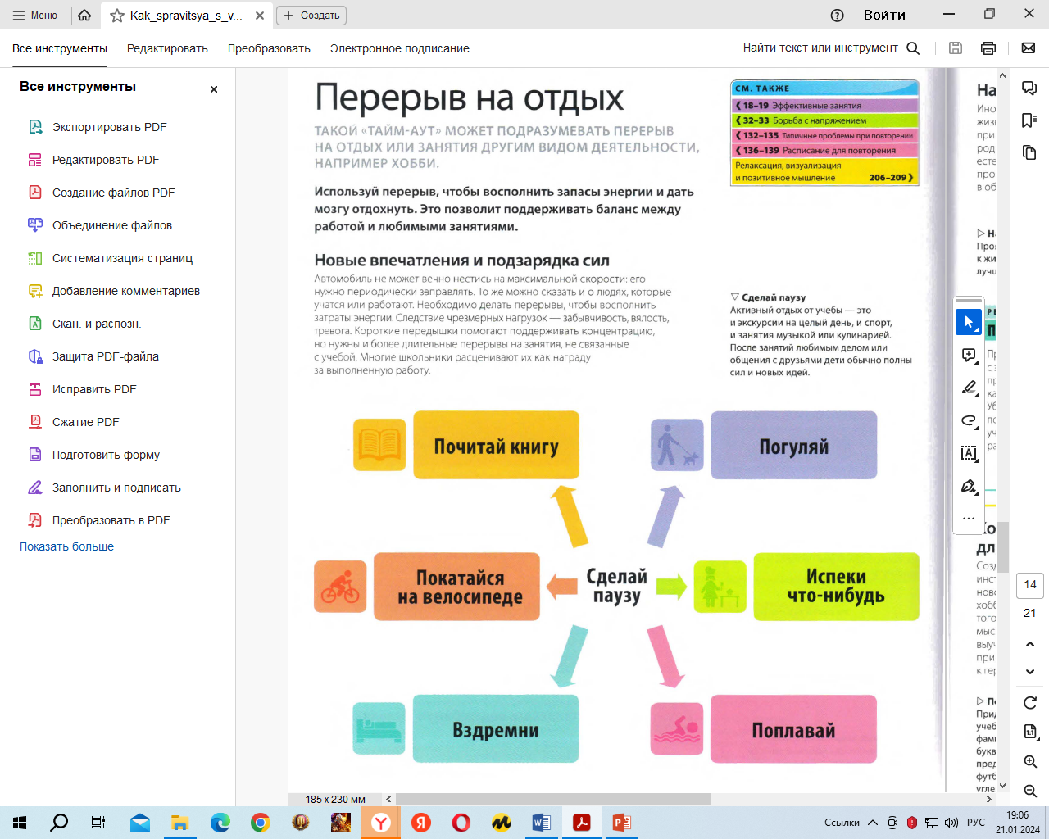

Slide 7
СОВЕТЫ РОДИТЕЛЯМ

Slide 8
Совет 1. Помогите с подготовкой к ЕГЭ;
Совет 2. Не давите;
Совет 3. Поработайте с собственными эмоциями;
Совет 4. Создайте психологический комфорт;
Совет 5. Организуйте «пробный экзамен»;

Slide 9
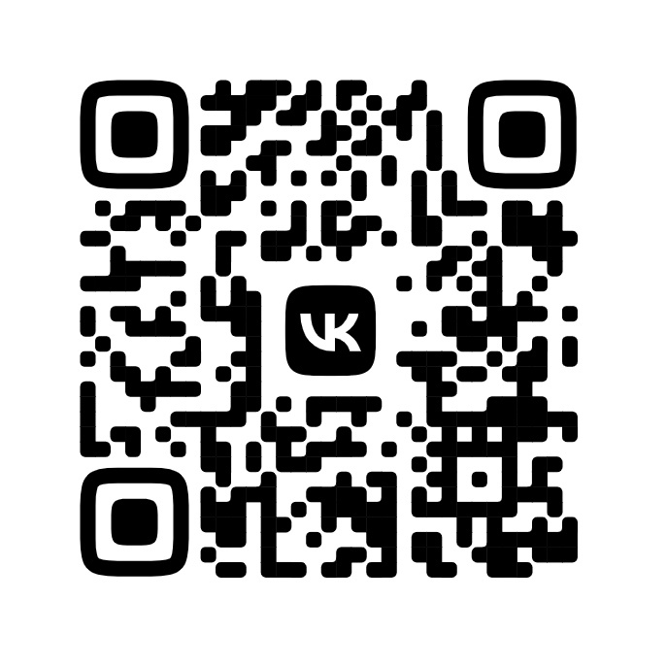
СООБЩЕСТВО ШКОЛЬНОГО ПСИХОЛОГА

Slide 10
СТРАНИЦА ШКОЛЬНОГО ПСИХОЛОГА НА САЙТЕ МБОУ СОШ№42

Slide 11
СПАСИБО ЗА ВНИМАНИЕ!

